Slide 1


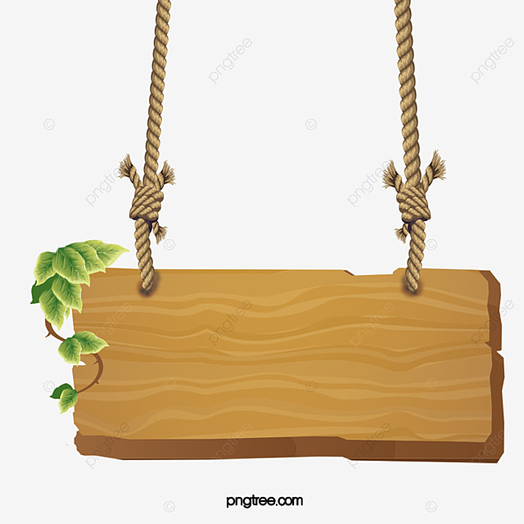


Thứ … ngày … tháng … năm 2023
TOÁN
Tiết 2

Slide 2

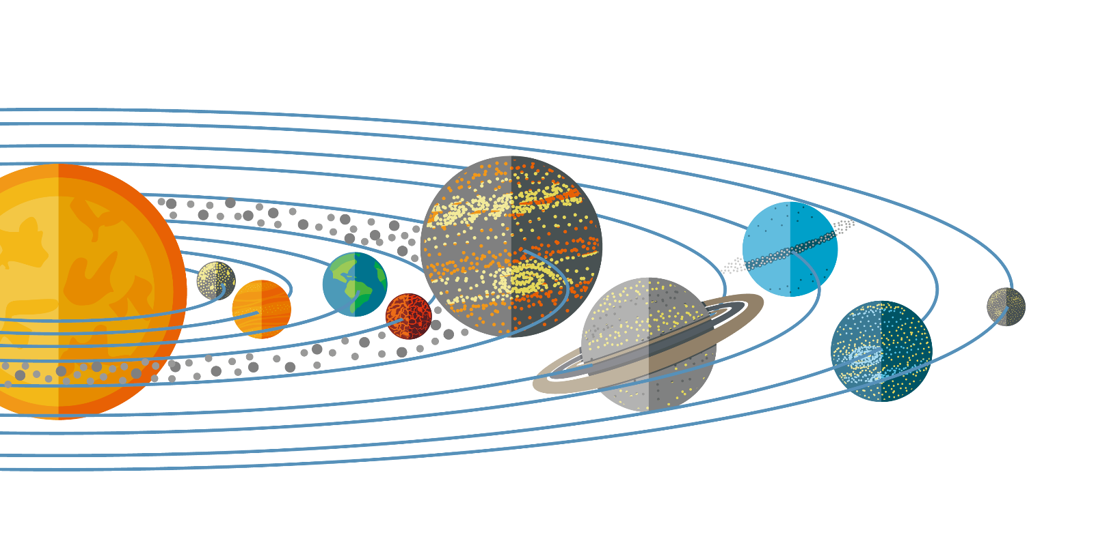


Notes:
Trạm 1: Sao Thủy

Slide 3

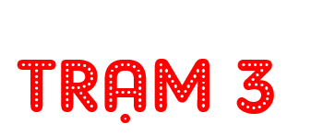

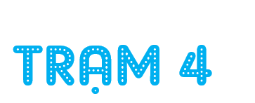


Sao Mộc
Notes:
Trạm 1: Sao Thủy

Slide 4


1
Đặt tính rồi tính

Slide 5
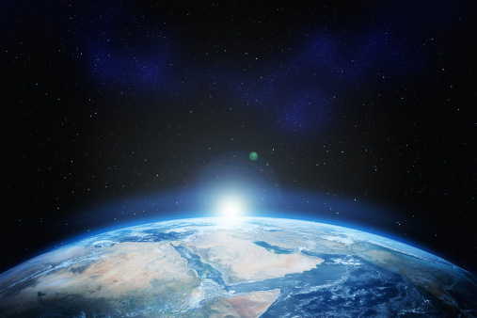

8 673 + 92
8 673
92
8
7
6
5

Slide 6
45 738 + 39 145
45 738
39 145
8
4
8
8
3

Slide 7
7 486 - 539
7 486
539
6
9
4
7

Slide 8
63 847 - 37 154
63 847
37 154
2
6
6
9
3

Slide 9
Sao
Thiên Vương
Notes:
Trạm 1: Sao Thủy

Slide 10
2
Chọn kết quả đúng:
a) Tổng của 6 735 và 3 627 là:
A. 10 362 B. 9 362 C. 10 352 D. 3 108
b) Hiệu của 24 753 và 16 238 là:
A. 8 525 B. 18 515 C. 8 515 D. 40 991
c) Giá trị của biểu thức 12 639 – 8 254 + 2 000 là:
A. 4 385 B. 6 385 C. 6 485 D. 2 385

Slide 11
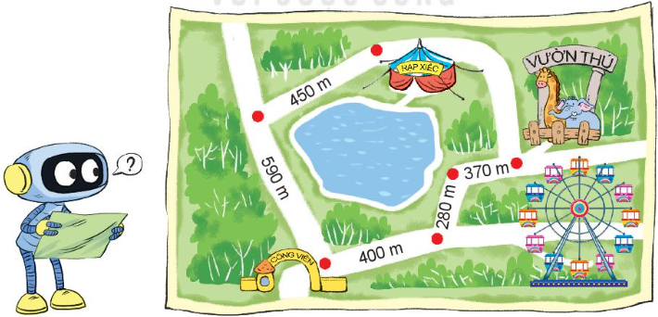
3
Đ, S?

Slide 12
3
Đ, S?
a) Đường đi từ cổng công viên đến vườn thú gần hơn đến rạp xiếc
S
?
b) Đường đi từ cổng công viên đến vườn thú xa hơn đến rạp xiếc
?
Đ
Quãng đường từ cổng công viên đến rạp xiếc dài là:
590 + 450 = 1040 (m)
Quãng đường từ cổng công viên đến vườn thú dài là:
400 + 280 + 370 = 1050 (m)
Vì 1040 < 1050 nên quãng đường từ cổng công viên đến vườn thú xa hơn rạp xiếc.

Slide 13
Sao
Thiên Vương
Sao
Hải Vương
Notes:
Trạm 1: Sao Thủy

Slide 14
4
Một trung tâm y tế dự phòng đã nhập về 35 800 liều vắc-xin COVID-19. Đợt thứ nhất dùng hết 16 400 liều vắc-xin, đợt thứ hai dùng hết 17 340 liều vắc-xin. Hỏi sau hai đợt sử dụng, trung tâm y tế đó còn lại bao nhiêu liều vắc-xin COVID-19?
Bài giải:
Số liều vắc-xin Covid-19 dùng trong cả hai đợt là:
16 400 + 17 340 = 33 740 (liều)
Số liều vắc-xin Covid-19 còn lại là:
35 000 – 33 740 = 1 260 (liều)
Đáp số: 1 260 (liều)

Slide 15
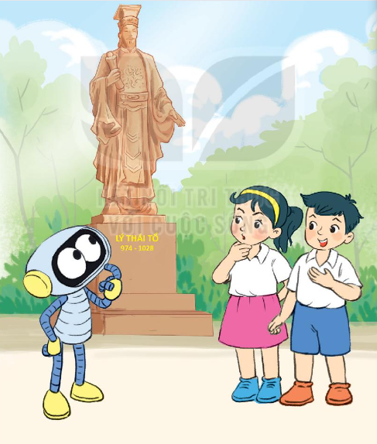
4
Vua Lý Thái Tổ hạ Chiếu dời kinh đô từ Hoa Lư (nay thuộc tỉnh Ninh Bình) về thành Đại La và đổi tên thành Thăng Long (nay thuộc Thủ đô Hà Nội) vào năm 1 010. Hỏi đến năm nay, Chiếu dời đô của vua Lý Thái Tổ đã được bao nhiêu năm?

Slide 16
Bài giải:
Năm nay là năm 2023
Đến năm nay, Chiếu dời đô của vua Lý Thái Tổ đã được số năm là:
2 023 – 1 010 = 1 013 (năm)
Đáp số: 1 013 năm

Slide 17
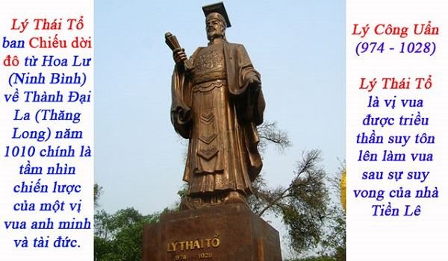

Slide 18




